Slide 1

LIDERA CGM-Rio: Formando Líderes na Controladoria Geral do Município
Realização: Centro de Estudos CGM-Rio

Slide 2

Objetivos do Programa
Desenvolvimento de Competências
Desenvolver competências especificas para liderança como Foco em comunicação, gestão de equipes, tomada de decisões entre outras.
Módulos Teórico e Prático
Abordagens inovadoras e experiências práticas para maior aprendizado.
Cultura de Liderança
Fortalecer a cultura de liderança e desenvolvimento contínuo entre os servidores.

Slide 3
Benefícios do LIDERA CGM-Rio
Para os Servidores
Para a CGM-Rio
Desenvolvimento pessoal e profissional com capacitação contínua
Melhoria na eficiência e gestão
Fortalecimento da cultura de liderança
Fortalecimento da liderança com melhora da gestão de pessoas
Ambiente de trabalho mais colaborativo e transparente
Formação de futuros líderes
Valorização com participação ativa em um espaço de troca e aprendizado

Slide 4
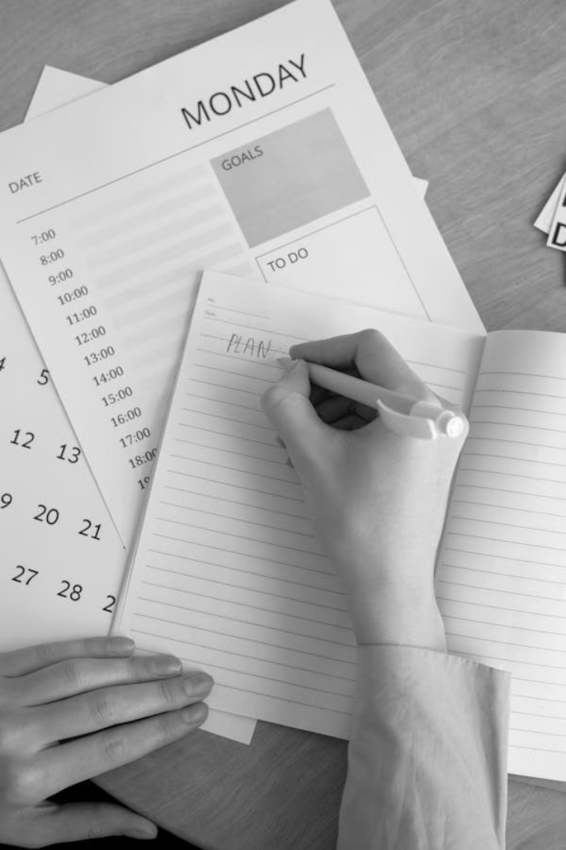



Informações Essenciais
Cronograma
Encontros bimestrais
Requisitos
Ser servidor ativo e interessado em desenvolvimento de liderança.
Programa Colaborativo
Participação dos próprios servidores nas escolhas de temas e convidados.

Slide 5

TRANSFORMAÇÃO COMEÇA COM QUEM LIDERA!

